Slide 1
帕金森早期诊断的关键技术研究
指导老师：陈晓军 成员：姜泽坤、李乘帆、马永琦、纪冕
2020年10月9日

Slide 2
目录 Contents
1
项目背景
2
数据介绍
3
研究方法
4
研究成果
5
反思展望

Slide 3
目录 Contents
1
项目背景
2
数据介绍
3
研究方法
4
研究成果
5
反思展望

Slide 4
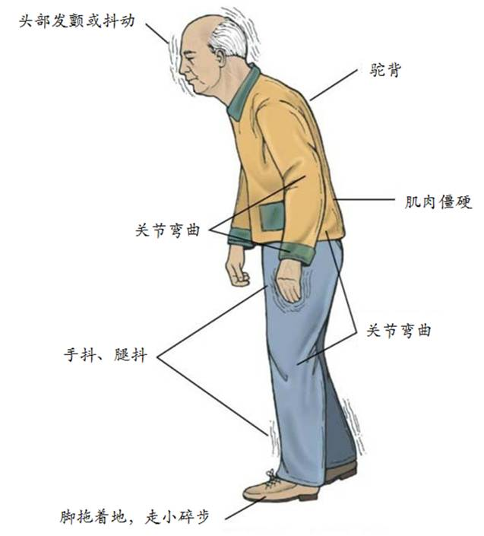
项目背景
帕金森氏病（PD）是一种中枢神经系统疾病，由脑细胞退化引起，临床表现为行动缓慢、姿势步态障碍和语言障碍等。
2015 年，全球约有 690 万人患有帕金森病，并造成 11.7 万人死亡。由于人口老龄化，该疾病在全球的流行率预计将大幅增加，预计到 2040 年达到约 1400 万人。
就目前医学发展的进程来说，人类尚未发现能够治愈帕金森氏病的方法，所以对帕金森氏病进行早期诊断极为关键。

Slide 5
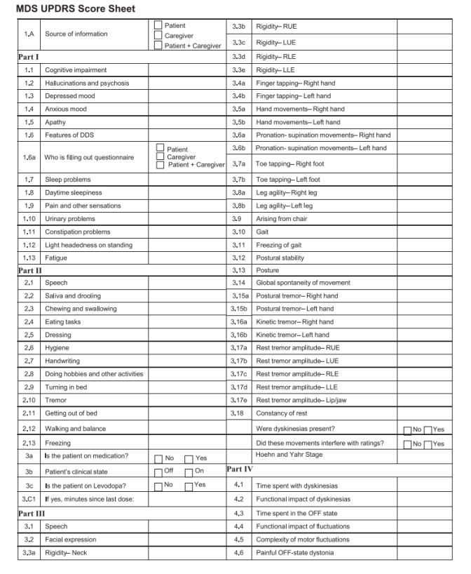
研究现状
传统诊断中，医生通过UPDRS量表（如右图）来评估病人的症状。这需要病人频繁前往医院进行检测，给诊断尤其是早期阶段带来了很大的困难。
腾讯医疗AI实验室研发了细粒度动作评估模型(Fine-grained Model)，通过建立多通道深度卷积神经网络模型（MC1D-CNN），初步实现AI助力帕金森病诊断

Slide 6

研究目的
为了提高帕金森病的评估效率和准确性、 充分利用计算机的优势， 项目组成员基于人工智能技术对帕金森病的诊断提出新的思路， 从而使诊断过程变得客观、可量化，在短时间内得到相对精确的结果。

Slide 7
目录 Contents
1
项目背景
2
数据介绍
3
研究方法
4
研究成果
5
反思展望

Slide 8
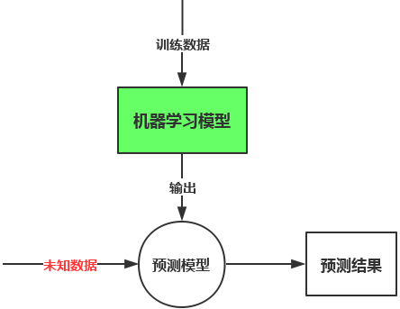
研究思路
1.利用已有数据集，训练得到机器学习模型
2.调整参数获得准确率相对较高的模型
3.通过这个模型对未知的病人数据进行分析来判断是否患有帕金森，实现早期的诊断

Slide 9
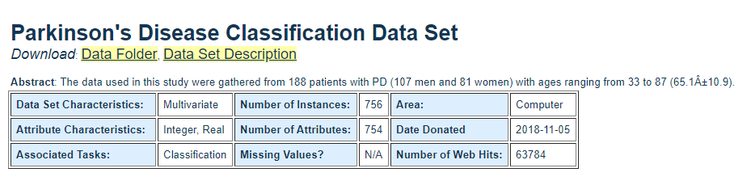
语音数据集
数据集一是来自伊斯坦布尔大学医学院，收集每个患者三次重复持续发出的元音/a/的信号。在收集过程中，麦克风的频率设置为44.1kHz。
总共提供了188例帕金森患者病例，其中男107例、女81例，年龄从33岁到87岁，还提供了64例对照组，其中男23例、女41例，年龄从41岁到82岁
提供了752组特征数据，包括时频特征、MFCC、TQWT和声带特征

Slide 10
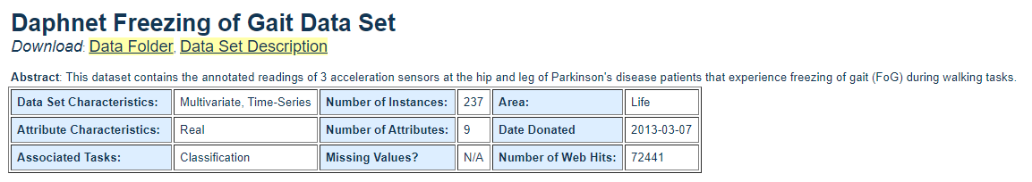
步态冻结数据集
数据集二是基于10名帕金森病患者的步态冻结现象，将可穿戴无线加速度传感器放置在脚踝 、小腿、膝盖和臀部等地方进行 64 Hz 下的 3D 加速度数据记录。
集中包含超过200万条实验记录，其中有效记录为1140835条。

Slide 11
目录 Contents
1
项目背景
2
数据介绍
3
研究方法
4
研究成果
5
反思展望

Slide 12
机器学习
使用UCI提供的数据库
语音识别数据集：SVM,LDA, logistic classifier, Ridge Regression ,Lasso Regression，决策树等
步态冻结数据集：ANN
对比寻找最适合的机器学习方法，提高判断精度

Slide 13
语音识别数据库

Slide 14
数据处理
改变数据格式
归一化数据
修剪筛选数据
使用f.open导入数据集,并将数据储存为numpy的形式
把存入np的数据进行转置,去掉不需要的行，如患者编号
使用preprocessing.StandardScaler().fit_transform对数据进行归一化，避免不同数据不同维度对训练结果的影响不同的问题.

Slide 15
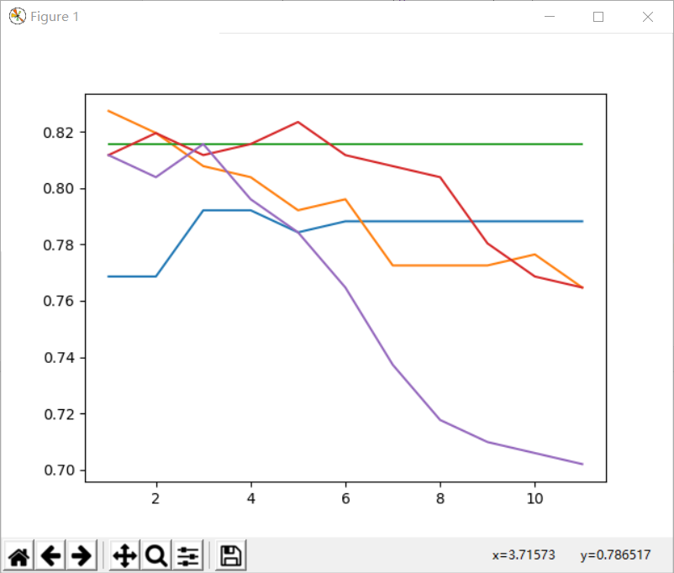
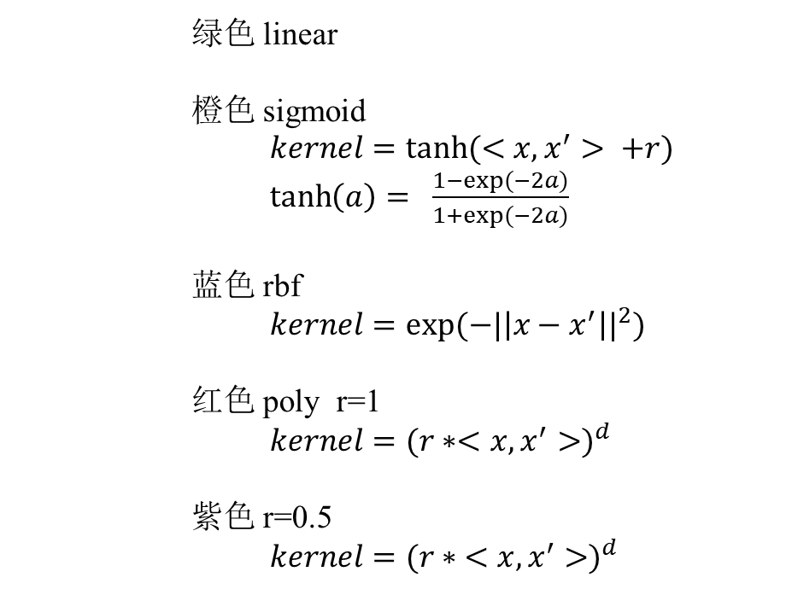
支持向量机 SVM
Kernel 的选取
绿色 linear
橙色 sigmoid
$kernel=tanh⁡(<x,x^{′}> +r)$
$\tanh\left(a\right)= \frac{1−exp⁡(−2a)}{1+exp⁡(−2a)}$
蓝色 rbf
$kernel=exp⁡(−{|\left|x−x^{′}\right||}^{2})$
红色 poly r=1
$kernel={(r∗<x, x^{′}>)}^{d}$
紫色 r=0.5
$kernel={(r∗ <x,x^{′}>)}^{d}$

Slide 16
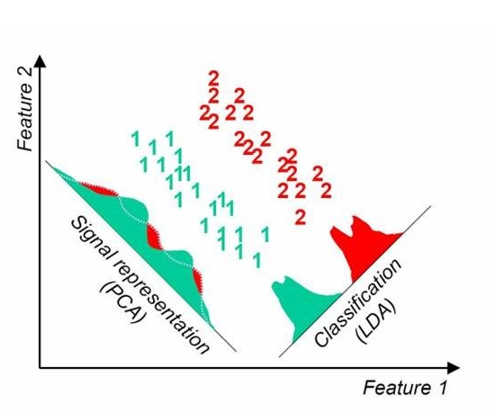

线性判别降维算法 LDA
学习一个线性函数，将 $X_{i}$ 投影到$z= X_{i}^{T}∗ β$
数据降维
区分样本
最大化类间方差
最小化类内方差
语音数据集中用LDA训练的结果
0.780327868852459
做预处理后
0.7147540983606557

Slide 17
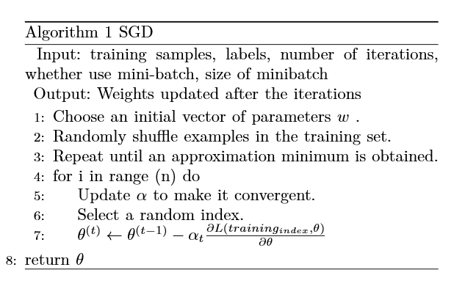
logistic regression with SDG
随机梯度下降（Stochastic gradient descent，SGD）对每个训练样本进行参数更新，每次执行都进行一次更新，且执行速度更快。
估计目标函数的梯度，更新模型参数，迭代，直到收敛或达到我们的早期停止条件区分样本
之所以叫随机是因为我们在训练前随机打乱了训练集中的测试集
使用SDG的logistic regression 结果(20次迭代比较稳定后)=0.750248764854312

Slide 18
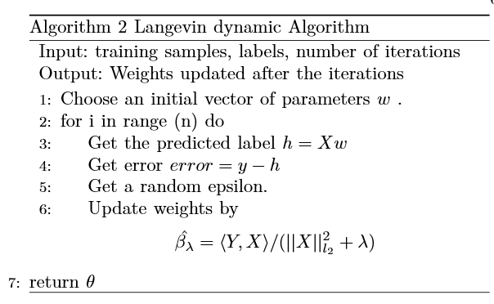


使用Langevin的logistic regression
Langevin模型与SGD基本相同。
但是，它引入了噪声 来避免局部极小值。 参数更新公式如下:
因此，最终更新的公式为:
使用Langevin 的logistic regression result(20次迭代比较稳定后)=0.816502785382064

Slide 19
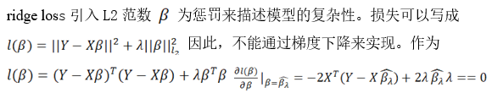
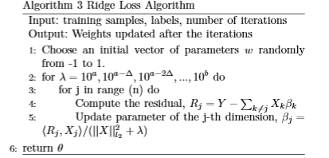
logistic regression with ridge loss
可以被如下公式更新
使用Ridge regression的结果:
0. 7240655983775406

Slide 20
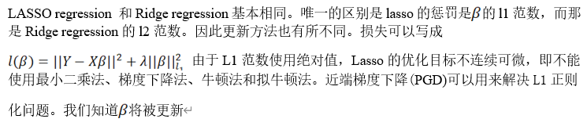
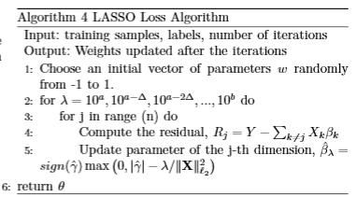
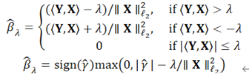
logistic regression with lasso loss
使用Lasso regression的结果
: 0. 8092876483753820

Slide 21
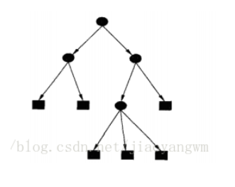
决策树分类模型
1.决策树
决策树是一种有监督的学习模型，它可以根据特征属性的测度值从训练样本中得到通用的分类模型，并以树形图的方式直观地表示属性和结果之间的逻辑关系。
决策树模型按照数据纯度选择的不同可分为ID3决策树模型、C4.5决策树模型、CART决策树模型，其对应的属性选择分别为信息熵（entropy）、增益比率（gain ratio）、基尼指数（Gini index）。
右图为决策树示意图，圆点——内部节点，方框——叶节点。

Slide 22




决策树分类模型
2.ID3决策树模型
ID3决策树模型以选择信息熵（entropy）作为分类属性，对一个数据集合D的信息熵定义为：
对一个特征信息熵定义为:
3.CART决策树模型
CART决策树模型以最小基尼指数（Gini）作为数据纯度，对一个数据集合D的基尼指数定义为：
对其中一个特征的基尼指数定义为：

Slide 23
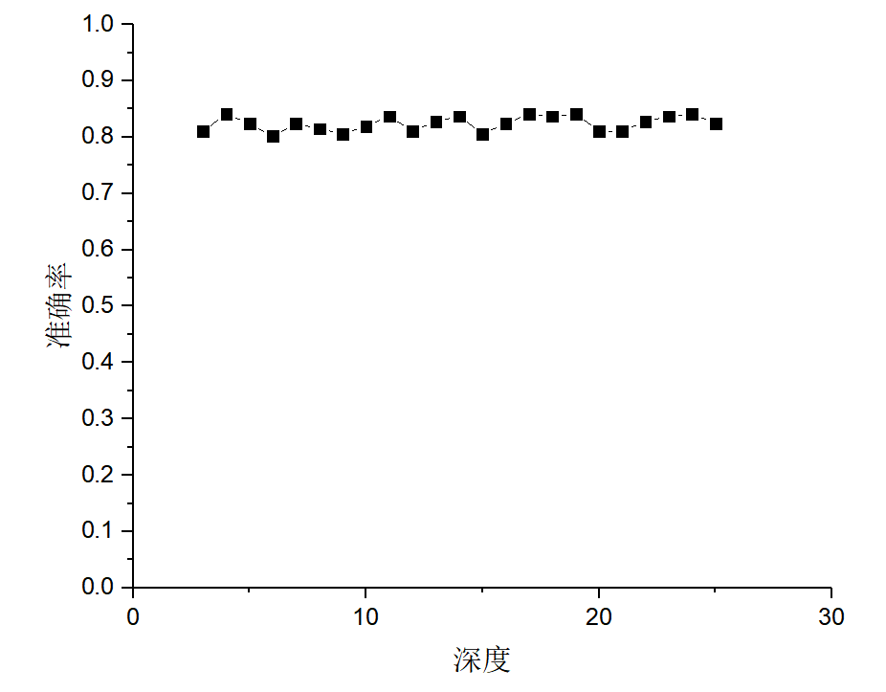
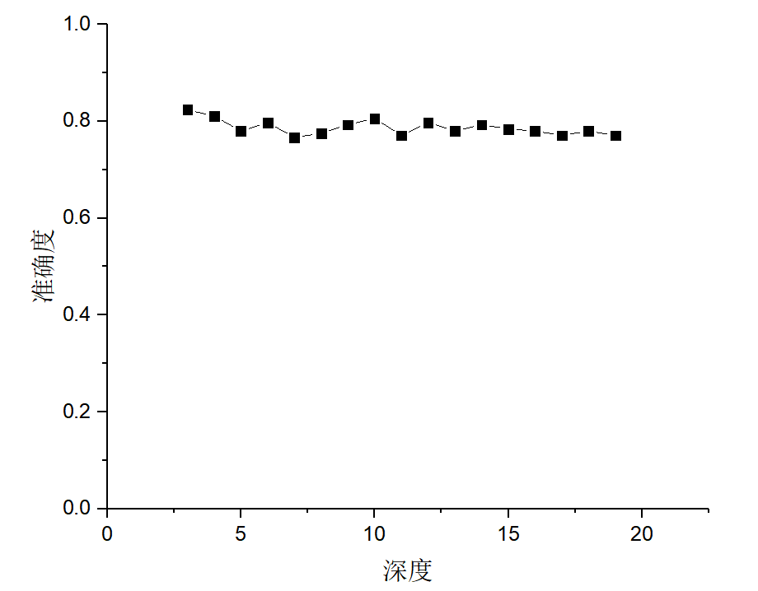
用决策树诊断早期PD的实现与评估
1.运用ID3决策树模型进行分类检测
先进行逻辑划分，构建ID3决策树模型进行训练分类。结果如下图所示，分类正确率达到82.1%。
2.运用CART决策树模型进行分类检测
先进行逻辑划分，构建CART决策树模型进行训练分类。结果如下图,计算得到平均准确度为78.7%。

Slide 24
用决策树诊断早期PD的实现与评估
３.运用ID3和CART决策树模型进行分类检测结果与Gorkem Serbes、M.埃德姆Isenkul、Hulya Apaydin等人的分类方法结果进行比较，如下表：
 | 朴素贝叶斯 | 逻辑回归 | 神经网络 | 多层感知器 | 线性SVM | 支持向量机（RBF）
准确率 | 0.64 | 0.78 | 0.76 | 0.77 | 0.77 | 0.79
准确率
ID3决策树 | CART决策树
0.82 | 0.79

Slide 25
步态冻结数据库

Slide 26
人工神经网络 ANN
数据归一化
层数
每层神经元数量
十倍交叉验证
激活函数
学习方法

Slide 27
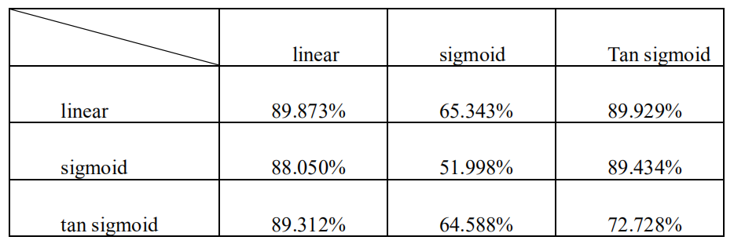
数据分析
单隐藏层的不同激活函数选取

Slide 28
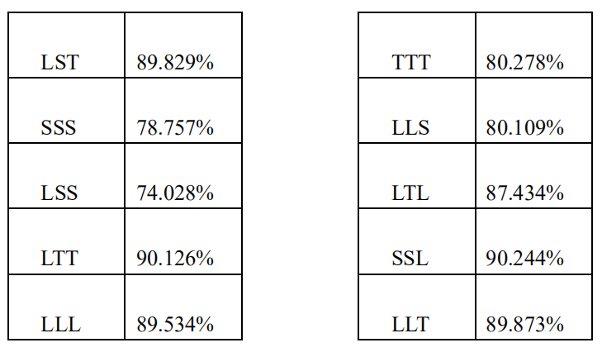
数据分析
双隐藏层的不同激活函数选取

Slide 29
目录 Contents
1
项目背景
2
数据介绍
3
研究方法
4
研究成果
5
反思展望

Slide 30
研究阶段
基础知识学习
文献阅读
实战训练

Slide 31
关于数据集
步态冻结数据集的缺陷
一、无明确的二元分类
论断：出现步态冻结现象的判断为患者，而未出现步态冻结现象的判断为非患者？
二、误判。
出现频率低
训练难度大
采样检验低效繁杂
三、并非是一个能甄别患者与非患者的数据集，而是一个判断一个动作是否出现步态冻结现象的数据集，且是基于患者的数据集。
语音数据集：样本数量仍然不是很多，因此训练效果一般，测试效果并不能完全反应模型的判别能力。

Slide 32
成果总结-步态冻结
单隐藏层
双隐藏层

Slide 33
成果总结-语音识别
综上所述 ,我们在SVM 的sigmoid且参数C为1时候取到一个准确度的最大值,约为0.825.
同时, 使用Langevin 的logistic regression result和Lasso regression也有比较不错的表现(超过0.8),使用 kernel = poly coef0=1的SVM在degree=5时也有0.82的准确度. 而且Lasso regression本身仍然具有一定的提升空间，且暂时并没有使用这种方法的人。
实际上,本身在我的计划里,使用这些不同的算法进行模型训练来预测与诊断帕金森其实应该只是我做的第一步,第二步我要尝试去把这些算法融合,融合出一个具有更高准确度,也更新颖的算法,但是由于时间原因,以及自己暂时的确没有很好的思路进行方法的融合,所以暂时搁置了任务.

Slide 34
目录 Contents
1
项目背景
2
数据介绍
3
研究方法
4
研究成果
5
反思展望

Slide 35
反思
样本的偏斜
帕金森病的患病率在庞大的样本中是极低的，这给机器学习的训练带来了巨大的困难。
患者的难以寻找使得患者的样本数据往往被正常人的数据所淹没，减少样本总量又可能使得模型拟合不当。
简单的，只会输出0（指没有患病）的模型，仍然保持着良好的正确率。

Slide 36
展望
寻找更多的数据，更好的数据集，因为数据在机器学习中起到了基石的作用。
学习更复杂而完善的算法以及数据预处理的方式，争取提高训练的正确率。
试着解决前文所提到的样本偏斜问题。
将不同的方法融合，创造一种更新颖与具有更高分辨能力的方法。

Slide 37
致谢
在此次的PRP项目中，首先非常感谢陈晓军老师和许江长博士的指导与帮助，其次感谢小组成员在疫情期间线上合作较困难的情况下依然能全力以赴。
陈老师非常平易近人,尊重每一位同学。项目组成员在项目进行的中期阶段由于进度缓慢曾提出过放弃，陈老师也没有批评与责备,而是耐心的鼓励与开导，还给了我们很多支持，帮助我们开拓研究思路。
许江长学长对我们的项目开展起到了巨大的作用。不仅为我们指明了研究方向，还热心帮助我们解答问题，提出改进的建议与方向。
也非常感谢组长姜泽坤，团队遇到问题总是率先站出来提出解决办法，尽职尽责，才使我们此次研究能顺利完成。

Slide 38
参考文献
[1]袁梅宇著.机器学习基础 原理、算法与实践[M].北京：清华大学出版社,2018.
[2]Erdogdu Sakar, B., Isenkul, M., Sakar, C.O., Sertbas, A., Gurgen, F., Delil, S., Apaydin, H., Kursun, O., 'Collection and Analysis of a Parkinson Speech Dataset with Multiple Types of Sound Recordings', IEEE Journal of Biomedical and Health Informatics, vol. 17(4), pp. 828-834, 2013.
[3]Isenkul, M.E., ErdoÄŸdu, B., Sakar, C.O., GÃ¼mÃ¼s, E., Delil, M.S., GÃ¼rgen, F., Sertbas, A., Kursun, O.,Parkinson HastalÄ±ÄŸÄ±nÄ±n Ses Disfonilerinden TeÅŸhisi iÃ§in bir Ses VeritabanÄ± OlusturulmasÄ± veÃ–rÃ¼ntÃ¼lerinin KullanÄ±mÄ±, 16. Biyomedikal MÃ¼hendisliÄŸi Ulusal ToplantÄ±sÄ± (BÄ°YOMUT 2011),Antalya, Turkey, October, 2011.
[4]C. Okan Sakar, Gorkem Serbes, Aysegul Gunduz, Hunkar C. Tunc, Hatice Nizam, Betul Erdogdu Sakar, Melih Tutuncu, Tarkan Aydin, M. Erdem Isenkul, Hulya Apaydin,
A comparative analysis of speech signal processing algorithms for Parkinson’s disease classification and the use of the tunable Q-factor wavelet transform,Applied Soft Computing,Volume 74,2019,Pages 255-263.
[5]Clayton R. Pereira, Danilo R. Pereira, Silke A.T. Weber, Christian Hook, Victor Hugo C. de Albuquerque, João P. Papa,A survey on computer-assisted Parkinson's Disease diagnosis,Artificial Intelligence in Medicine,Volume 95,2019,Pages 48-63.
[6]M. A. Little $^\ast$, P. E. McSharry, E. J. Hunter, J. Spielman and L. O. Ramig, "Suitability of Dysphonia Measurements for Telemonitoring of Parkinson's Disease," in IEEE Transactions on Biomedical Engineering, vol. 56, no. 4, pp. 1015-1022, April 2009, doi: 10.1109/TBME.2008.
[7]Deepak Gupta, Arnav Julka, Sanchit Jain, Tushar Aggarwal, Ashish Khanna, N. Arunkumar, Victor Hugo C. de Albuquerque,Optimized cuttlefish algorithm for diagnosis of Parkinson’s disease,Cognitive Systems Research,Volume 52,2018,Pages 36-48.
[8]Jankovic JParkinson’s disease: clinical features and diagnosisJournal of Neurology, Neurosurgery & Psychiatry 2008;79:368-376.

Slide 39
谢谢！

